Slide 1
Nguy cơ từ việc Upload File không an toàn - C99 Shell và giải pháp
HV: LÊ THANH DŨNG
230101074

Slide 2


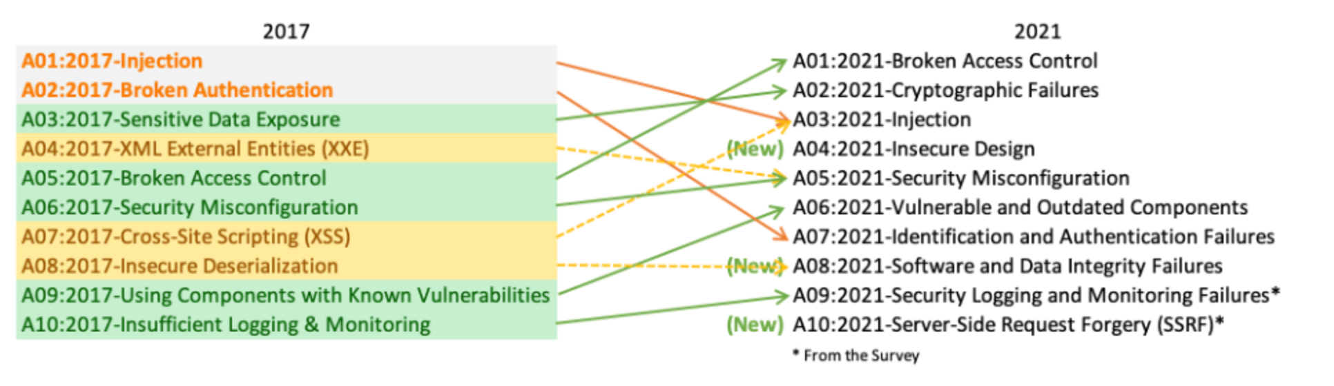

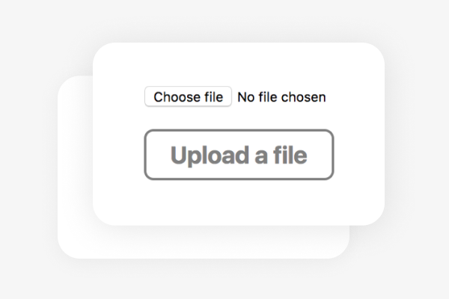
OWASP Top 10
OWASP Top 10: https://owasp.org/www-project-top-ten
Upload file không an toàn thuộc nhóm A5: Security Misconfiguration hoặc A1: Broken Access Control.

Slide 3
C99 Sheel là gì?
Định nghĩa:C99 shell là web shell giúp hacker điều khiển server từ xa.
Cách thức hoạt động:Hacker upload file PHP chứa mã độc (C99).
Truy cập URL của file đó để:
Thực thi lệnh trên server.
Quản lý file và dữ liệu.
Tạo cửa hậu (backdoor) để truy cập liên tục.

Slide 4
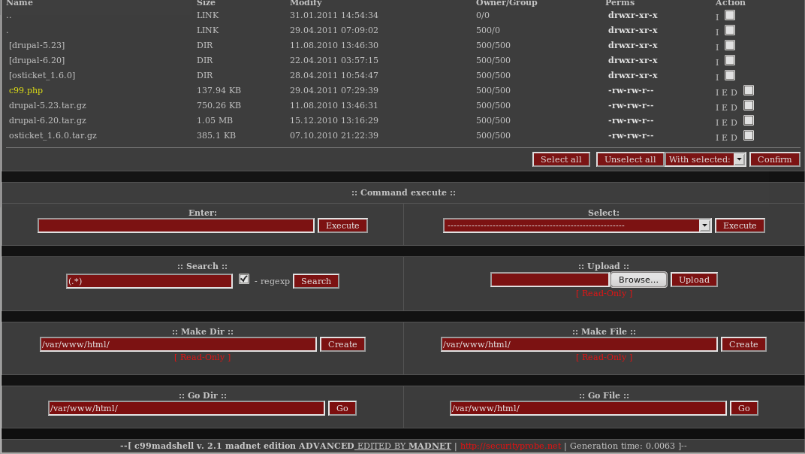

Slide 5
Kỹ thuật hacker sử dụng
Thủ thuật upload file độc hại:
Đổi tên file thành shell.php.jpg để bypass kiểm tra extension.
Nhúng shell vào file hợp lệ như .pdf hoặc .png.
Lợi dụng lỗ hổng server-side:
Không kiểm tra MIME type chính xác.
Lưu file trong thư mục có quyền thực thi.

Slide 6
Hậu quả
Nguy cơ chính:
Hacker chiếm quyền kiểm soát server.
Đánh cắp dữ liệu (e.g., cơ sở dữ liệu khách hàng).
Server bị sử dụng để phát tán mã độc hoặc tấn công DDoS.

Slide 7
Các biện pháp phòng tránh
Kiểm tra MIME Type và Extension:
Chỉ cho phép upload file hợp lệ, như .jpg, .png, .pdf.
Dùng thư viện hoặc API để kiểm tra header file.
Thay đổi tên và lưu file vào thư mục an toàn:
Đổi tên file thành chuỗi ngẫu nhiên.
Lưu file ở thư mục không có quyền thực thi.
Quét virus/mã độc:
Sử dụng công cụ quét file trước khi xử lý (e.g., ClamAV).
Thiết lập quyền thư mục:
Tắt quyền thực thi (exec) trên thư mục upload.
Sử dụng sandbox:
Kiểm tra file trong môi trường cách ly trước khi cho phép sử dụng.

Slide 8
Demo

Slide 9
Tổng kết
Tóm tắt:
Upload file không an toàn là lỗ hổng phổ biến.
Hacker có thể khai thác qua file như C99 shell.
Các biện pháp phòng tránh giúp bảo vệ hệ thống.
"Kiểm soát việc upload file để bảo vệ hệ thống khỏi những cuộc tấn công đơn giản nhưng nguy hiểm!"

